Slide 1
Нейронные сети на основе радиально-базисных (симметричных) функций
Radial Basis Function, RBF

Slide 2
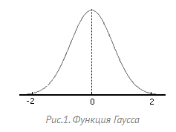
Радиально-симметричные функции
Основное свойство радиально-симметричных функций – это монотонное и симметричное относительно некоторой вертикальной оси симметрии изменение (убывание или возрастание) их откликов. Типичной такой функцией может является функция Гаусса.
Примером радиально-симметричных функций могут служить и другие функции:
2
с – начало отсчета, центр класса
r - радиус рассеяния входных переменных
Для случая c=0 и r=1 график функции изображен на рисунке 1
В случае векторной переменной х для функции Гаусса, например, формула приобретает вид:
2
– вектор центров (координат вертикальных осей симметрии) множества радиально-симметричных функций

Slide 3
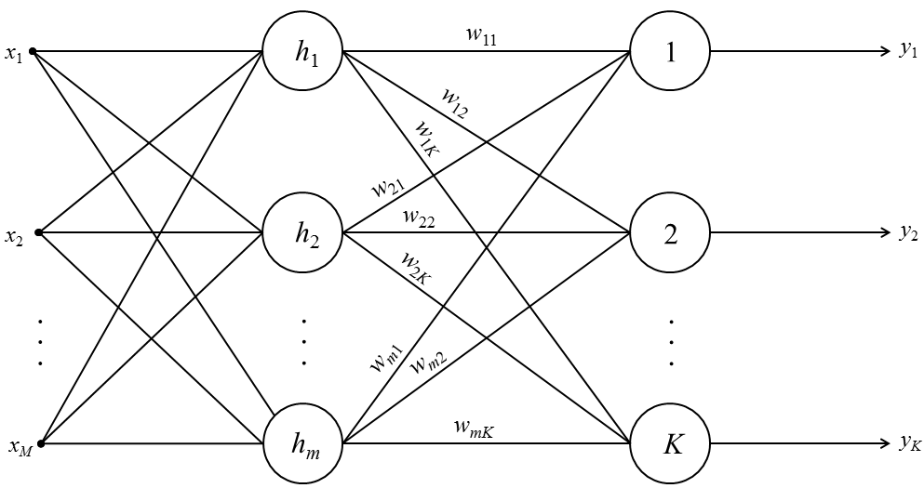
Структура сети
Двухслойная нейронная сеть.
В качестве функций активации для 1 (скрытого слоя) используются радиально-симметричные функции. Фактически они обрабатывают вектор входных значений, определяя степень близости каждого из них к центрам радиально-симметричных функций.
Выходы нейронов второго слоя (т. е. выходы всей нейронной сети) – это линейные комбинации выходов первого слоя.
y_{j}=f(S_{j})=S_{j}

Slide 4
Используются для задач:
Интерполирования
Аппроксимации,
Классификации данных
Кластеризации данных
Состав и количество входов и выходов определяются классом решаемой задачей:
При аппроксимации данных входы – это аргументы аппроксимирующей зависимости, а выходы – возвращаемые ею значения.
При кластеризации или классификации данных входы – это характеристические признаки, по которым различаются объекты, относимые к кластерам или классам, а выходы указывают на соответствующий входам кластер или класс.
Количество скрытых элементов также зависит от решаемой задачи.
Если это аппроксимация данных, оно может быть любым.
В случае кластеризации или классификации данных должно соответствовать количеству кластеров или эталонных образов классов.

Slide 5
Преимущества и недостатки RBF-сетей
Преимущества:
наличие единственного скрытого слоя, достаточного для моделирования нелинейных зависимостей;
простота алгоритма оптимизации весовых коэффициентов;
гарантированное нахождение глобального оптимума функции ошибки при нахождении весовых коэффициентов нейронов выходного слоя;
высокая скорость обучения.
Недостатки:
необходимость специальной настройки параметров радиально-симметричных функций, сложность настройки при большом количестве скрытых радиальных элементов;
невозможность экстраполирования модели за пределами исходного интервала изменения входных значений обучающей выборки.

